Slide 1
Муниципальное бюджетное дошкольное образовательное учреждение
«Детский сад общеразвивающего вида № 6» г. Новомосковск
«В далеком прошлом»
Краткосрочный творческий проект

Slide 2
Тема проекта: «В далеком прошлом»
Тип проекта: творческий, краткосрочный
Подготовила проект: воспитатель, Черносвитова Виктория Юрьевна
Цель – вызвать интерес детей к появлению первого рисунка (наскальная живопись), развивать умения расширять спектр изобразительно-выразительных возможностей разных материалов

Slide 3
Задачи проекта
Учить эмоционально выражать образ с помощью музыкально-ритмических движений
Продолжать учить составлять в сотворчестве сложные многоплановые композиции при помощи изобразительных материалов и техник
Экспериментировать с сухими материалами (углем, мелом, глиной)
Воспитывать толерантность, любознательность, эстетический вкус

Slide 4
Обеспечение проектной деятельности
Методическое:
И.А. Лыкова «Изобразительное творчество в детском саду. Путешествие в тапочках, валенках, ластах, босиком, на ковре-самолете и в машине времени». Занятия в изостудии
Т.А. Цквитария «Нетрадиционные техники рисования» Интегрированные занятия в ДОУ
Информационное:
Сказки Р. Киплинга «Как было написано первое письмо»
«Про кошку, которая гуляла сама по себе»
Энциклопедия «От чего и почему»

Slide 5
Обеспечение проектной деятельности
Материально-техническое:
Инструменты и материалы для изодеятельности (бумага, фломастеры, восковые мелки, гуашь, цветная бумага, шаблоны, трафареты, акриловые краски, спички, поролон, салфетки, уголь, песок, глина, сангина, пастель – для экспериментирования
Природный материал – ракушки, камешки, веточки, песок
Грамзапись звуков природы – для музыкальной импровизации
Иллюстрации с изображением наскальных рисунков

Slide 6
Формы работы по реализации проекта
Непосредственно образовательная деятельность
Беседа о жизни и быте древних людей
Рассматривание иллюстраций в энциклопедиях с изображениями наскальных рисунков
Чтение сказок Р.Киплинга
Экскурсия в археологический музей
Интегрированное занятие «Путешествие в прошлое»

Slide 7
Формы работы по реализации проекта
Совместная деятельность педагога с детьми
Экспериментирование с художественными материалами
Выкладывание на песке сюжетных изображений в помощью природного материала
Музыкально-ритмические движения по мотивам наскальных рисунков
Самостоятельная деятельность детей под руководством педагога
Творческие задания
Создание коллективной работы-композиции из жизни древних людей (охота, ловля рыбы, сбор ягод, пошив одежды из шкур животных), используя различные художественные материалы

Slide 8
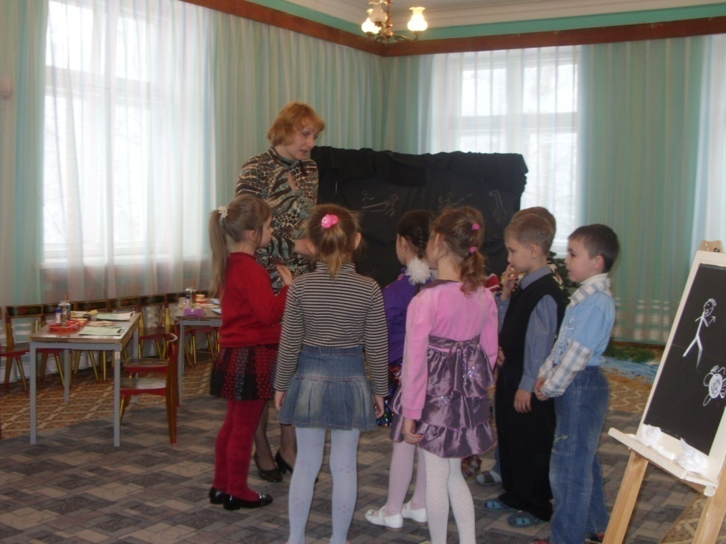
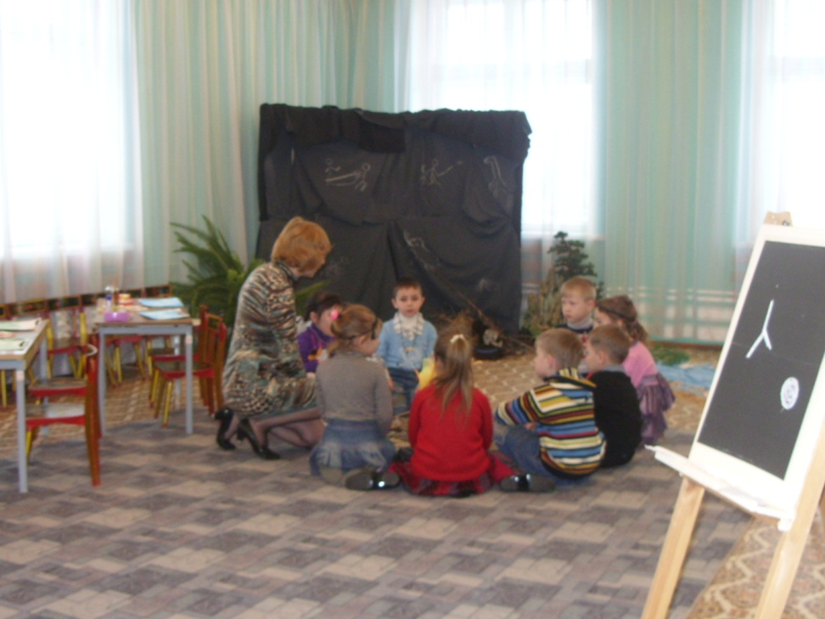
Интегрированное занятие
«Путешествие в прошлое»

Slide 9
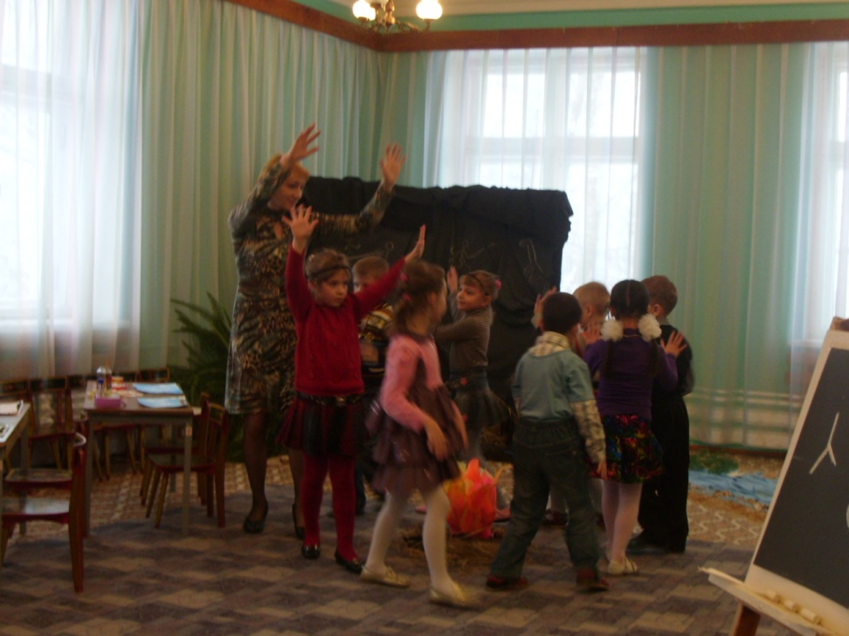
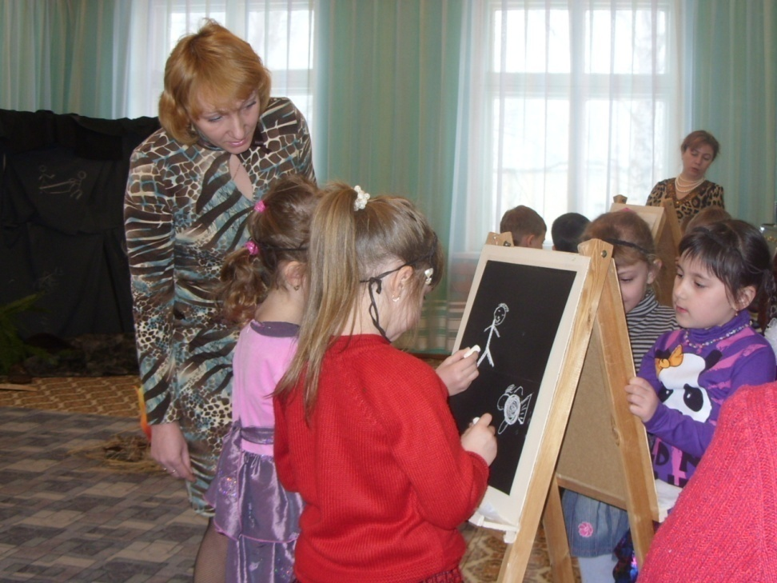
Интегрированное занятие
«Путешествие в прошлое»

Slide 10
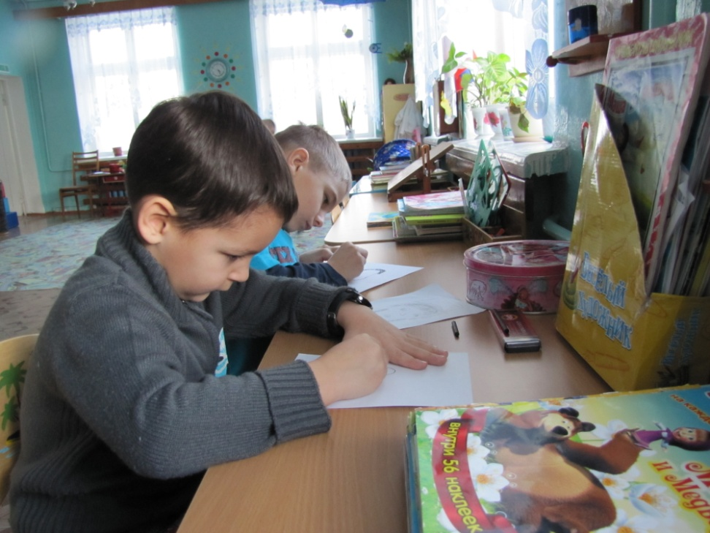
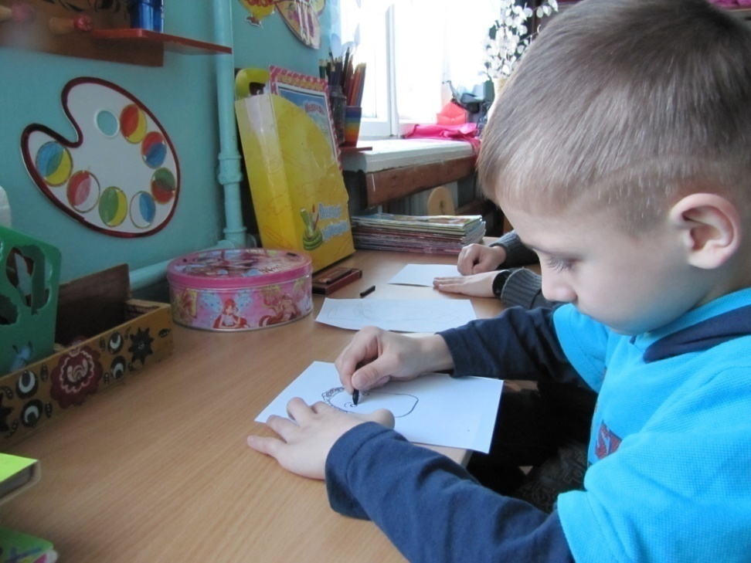
Самостоятельная творческая деятельность детей

Slide 11
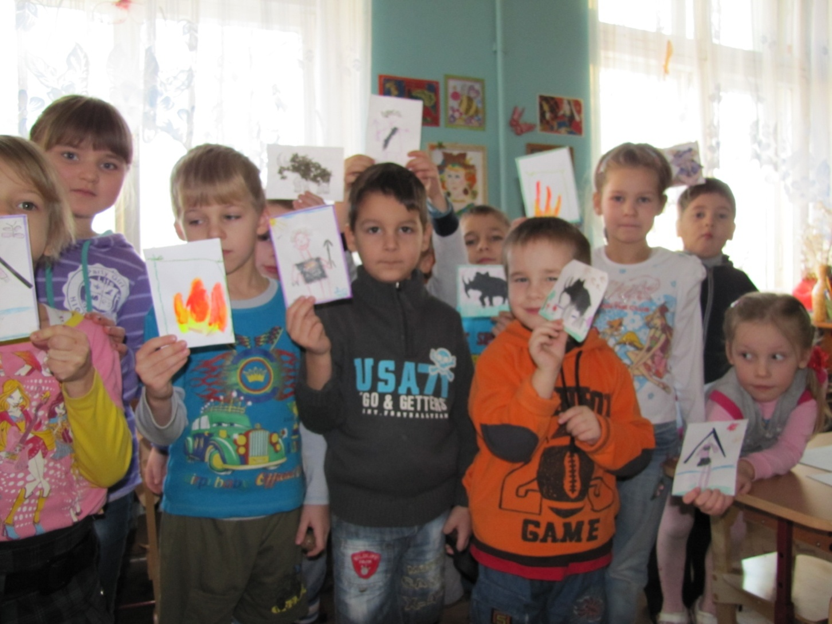
Наши работы

Slide 12
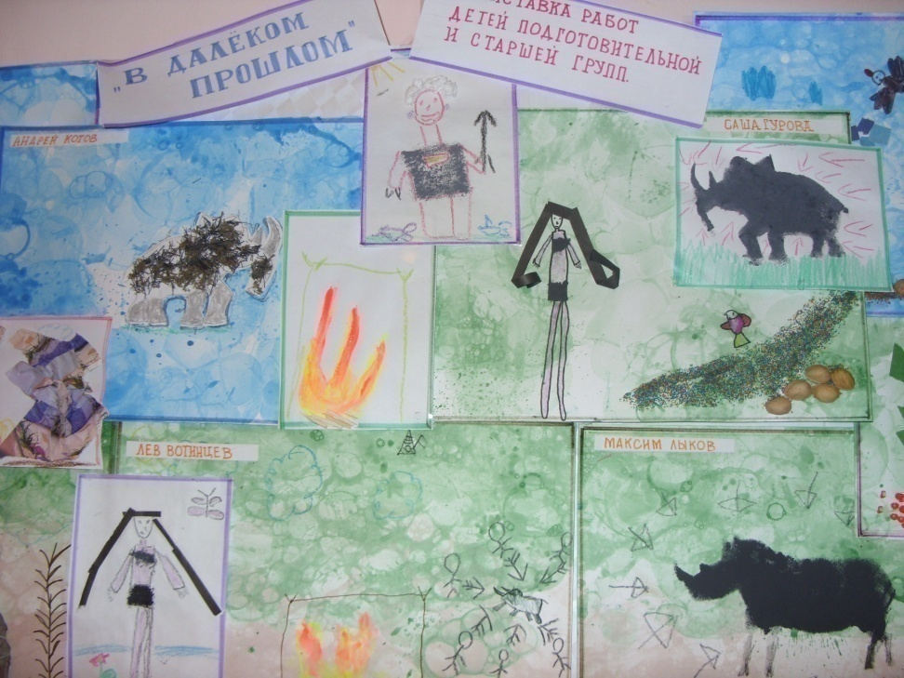
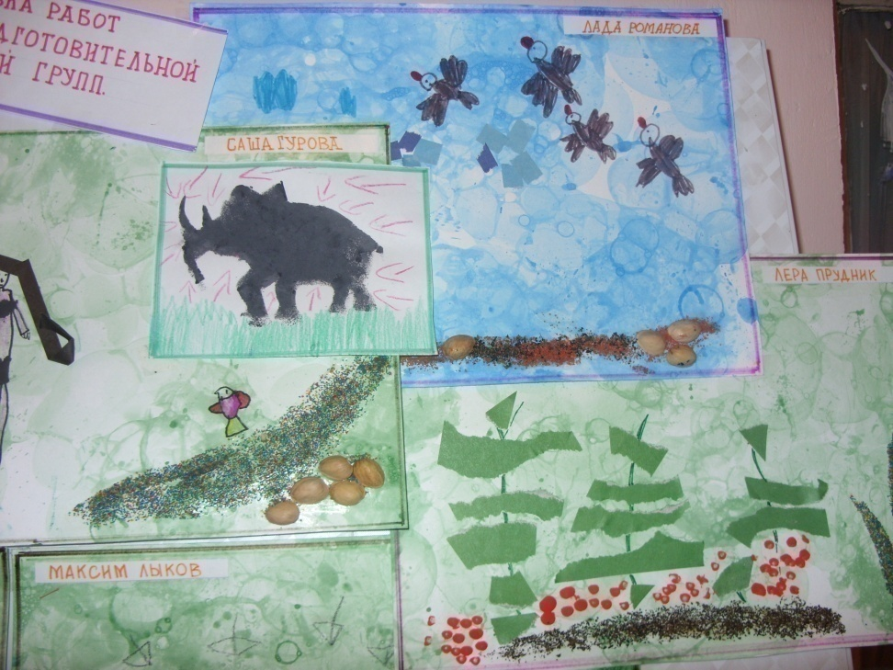
Выставка детских работ
«Путешествие в прошлое»

